Slide 1
《计算机组成原理实验》 （第三次）
厦门大学信息学院软件工程系 曾文华
2022年4月14日

Slide 2
目录
二、设计实验
存储器扩展设计实验
寄存器文件设计实验（4个寄存器）
R0任意
R0=0
一、验证实验
存储器组件实验
ROM存储器组件电路
RAM存储器组件电路（同步模式）
RAM存储器组件电路（异步模式）
RAM存储器组件电路（分离模式）
MIPS RAM 存储器实验
MIPS RAM 存储器电路
简单的MIPS RAM 存储器测试电路
复杂的MIPS RAM 存储器测试电路
MIPS 寄存器文件实验
MIPS 寄存器文件电路
简单的MIPS 寄存器文件测试电路
MIPS 寄存器文件电路（R0=0）
简单的MIPS 寄存器文件测试电路（R0=0）
复杂的MIPS 寄存器文件测试电路（R0=0）
cache实验
直接相联映射方式 cache 电路
直接相联映射方式 cache 测试电路
全相联映射方式 cache 电路
全相联映射方式 cache 测试电路
二路组相联映射方式 cache 电路
二路组相联映射方式 cache 测试电路
四路组相联映射方式 cache 电路
四路组相联映射方式 cache 测试电路
验证实验：有现成电路
请同学们验证，并对实验结果进行分析
设计实验：需要同学们自己设计电路
实验电路设计文件：
第三次实验——存储系统实验.circ

Slide 3
实验要求
1、在Logisim仿真软件上，打开“第三次实验——存储系统实验.circ”设计文件，完成目录中“验证实验”部分的内容，并对实验结果和现象进行分析。
2、在Logisim仿真软件上，打开“第三次实验——存储系统实验.circ”设计文件，在相关电路的空白处，完成目录中的“设计实验” ，并将设计后的文件重新命名（学号+姓名）；该设计文件中请仅保存设计实验部分的电路（相关的电路也要保存，如存储器扩展测试电路、参考字库电路），其他电路请去掉。
3、实验结束后1周内（4月21日晚上24点前）提交实验报告（Word文档），同时提交Logisim设计文件（完成实验目录中“设计实验”的要求）。

Slide 4
一、验证实验

Slide 5
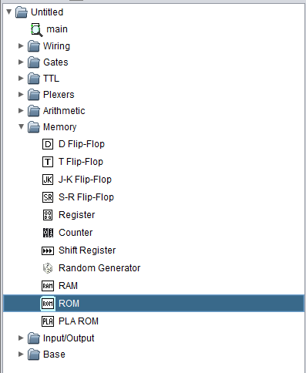
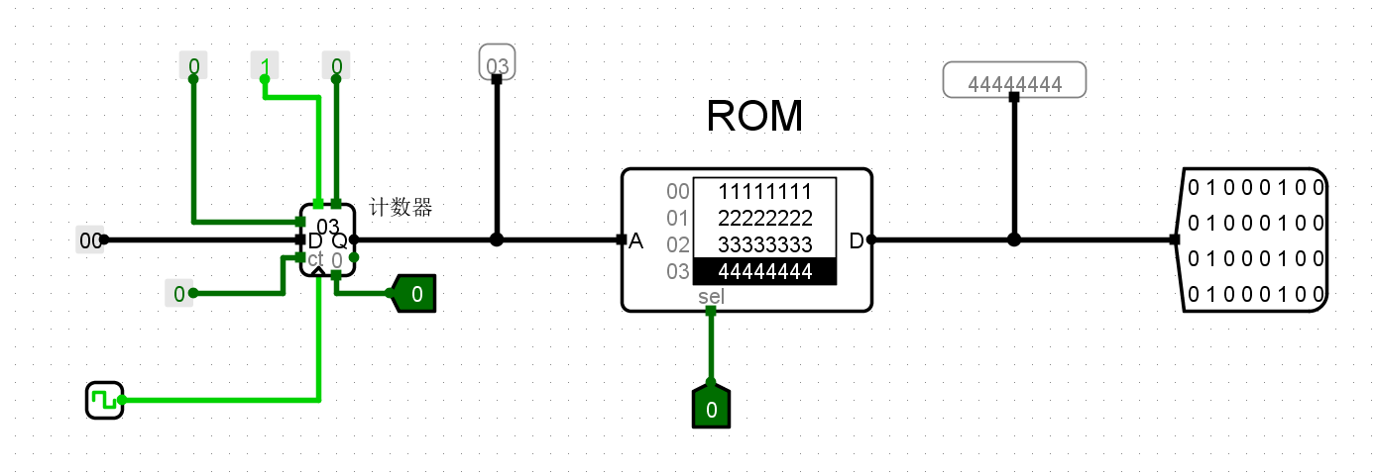
1、存储器组件实验
（1）ROM存储器组件电路
Logisim中有ROM存储器组件，其输入、输出及控制端如下：
输入：地址A（例如设置为8位）
输出：数据D（例如设置为32位）
控制端：片选信号sel；sel=0，ROM工作；sel=1，ROM不工作
可以使用8位计数器为ROM提供地址，具体电路如下：
ROM存储器组件

Slide 6
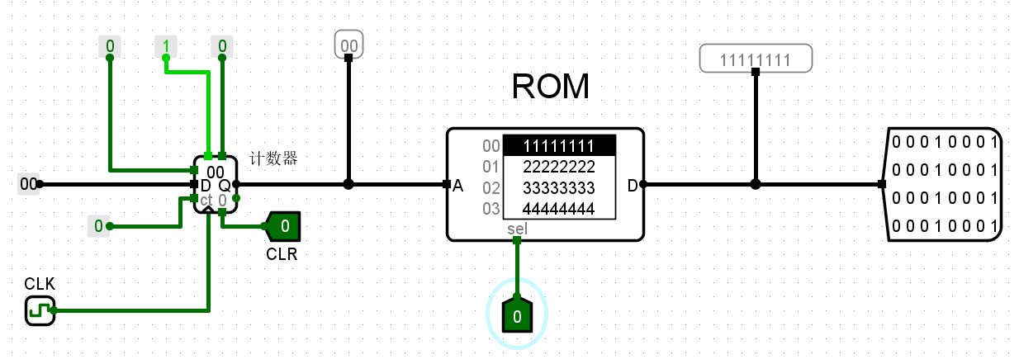
8位地址
32位数据
SEL
ROM存储器组件电路

Slide 7
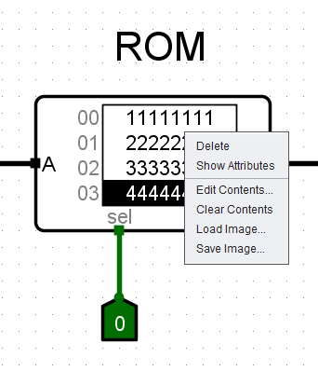
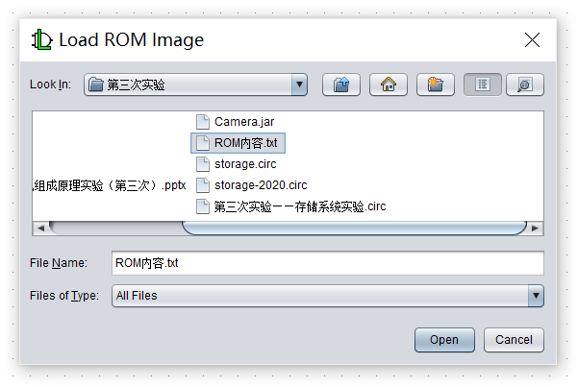
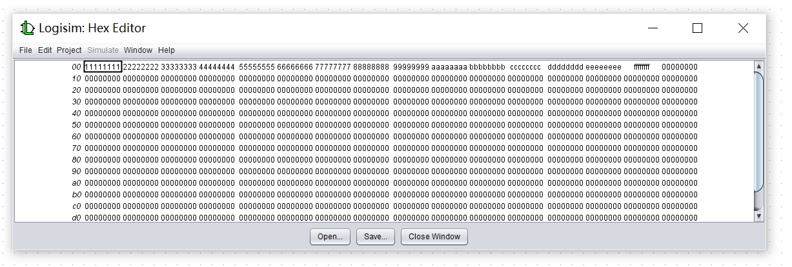
清除ROM中的内容
查看、修改ROM中的内容
保存ROM中的内容到文件
从文件中装入ROM中的内容

Slide 8
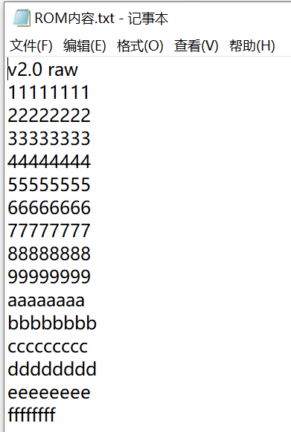
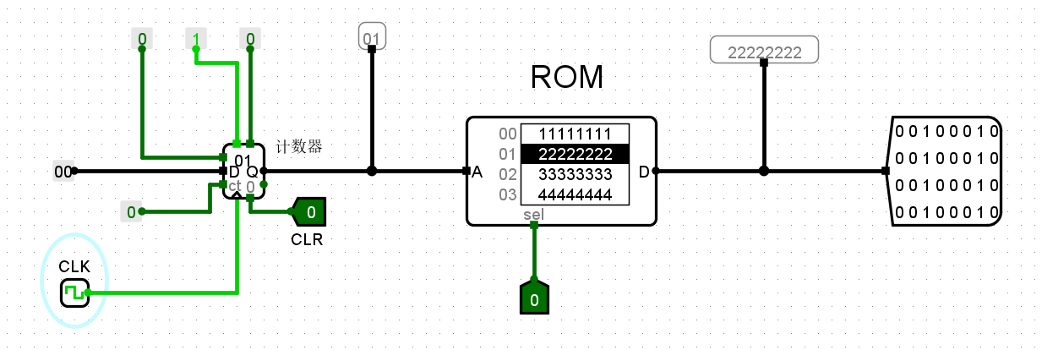
实验步骤：
向ROM中装入内容，具体内容在“ROM内容.txt”文件中
置CLR=0、SEL=0；然后点击CLK，则改变地址A的值，观察对应的输出数据D
置CLR=1，让地址A变为0；再置CLR=0，然后点击CLK，则重新开始
置SEL=1，则ROM存储器不工作
SEL

Slide 9
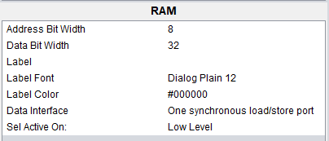
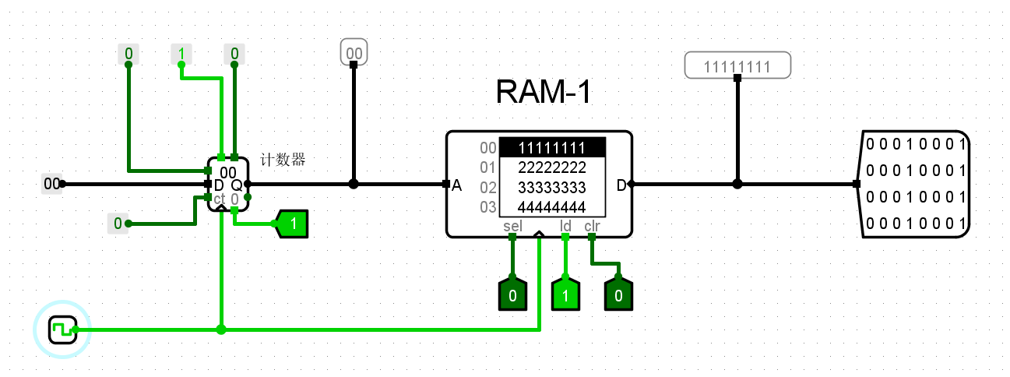
（2）RAM存储器组件-1（同步模式）电路-有同步时钟，只读不写
Logisim中有RAM存储器组件，其有3种工作模式
第1种工作模式为：同步模式，其输入、输出及控制端如下：
输入：地址A（例如设置为8位）
输出：数据D（例如设置为32位）
控制端：
sel：片选信号；sel=0，RAM工作；sel=1，RAM不工作
ld：输出允许信号；ld=1，RAM工作；ld=0；RAM不工作
clr：清0信号；clr=1，RAM的内容清0；clr=0，RAM内容不清0
clk：时钟
可以使用8位计数器为RAM提供地址，具体电路如下；同步模式的RAM只有读出操作，不能进行写入操作；具体实验步骤与ROM存储器类似

Slide 10
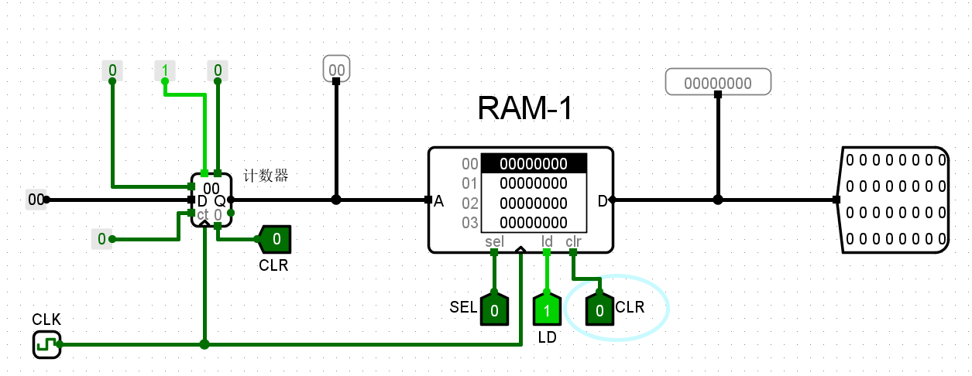
8位地址
32位数据
RAM存储器组件（同步模式）电路

Slide 11
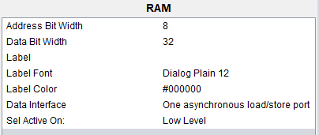
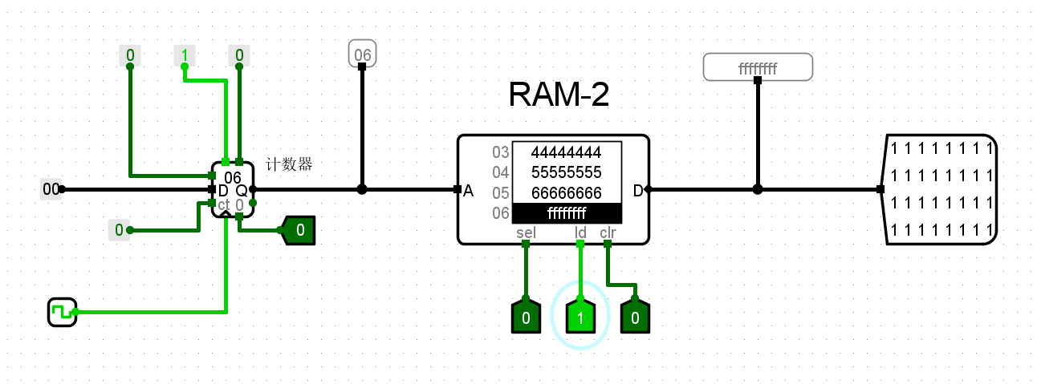
（3）RAM存储器组件-2（异步模式）电路-无时钟信号，只读不写
第2种工作模式为：异步模式，其输入、输出及控制端如下：
输入：地址A（例如设置为8位）
输出：数据D（例如设置为32位）
控制端：
sel：片选信号；sel=0，RAM工作；sel=1，RAM不工作
ld：输出允许信号；ld=1，RAM工作；ld=0；RAM不工作
clr：清0信号；clr=1，RAM的内容清0；clr=0，RAM内容不清0
没有时钟信号
可以使用8位计数器为RAM提供地址，具体电路如下；异步模式的RAM只有读出操作，不能进行写入操作；具体实验步骤与ROM存储器类似

Slide 12
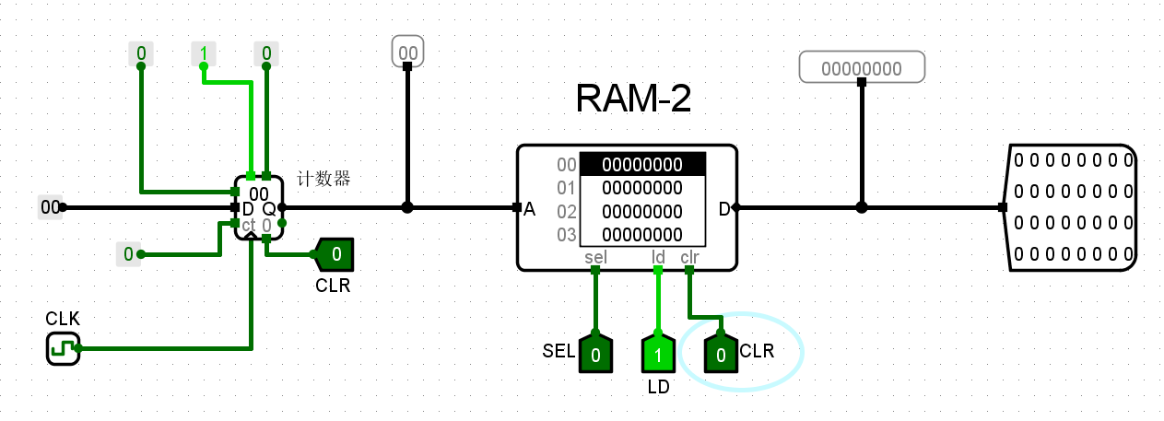
8位地址
32位数据
RAM存储器组件（异步模式）电路

Slide 13
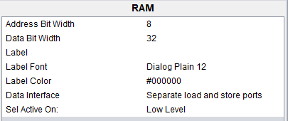
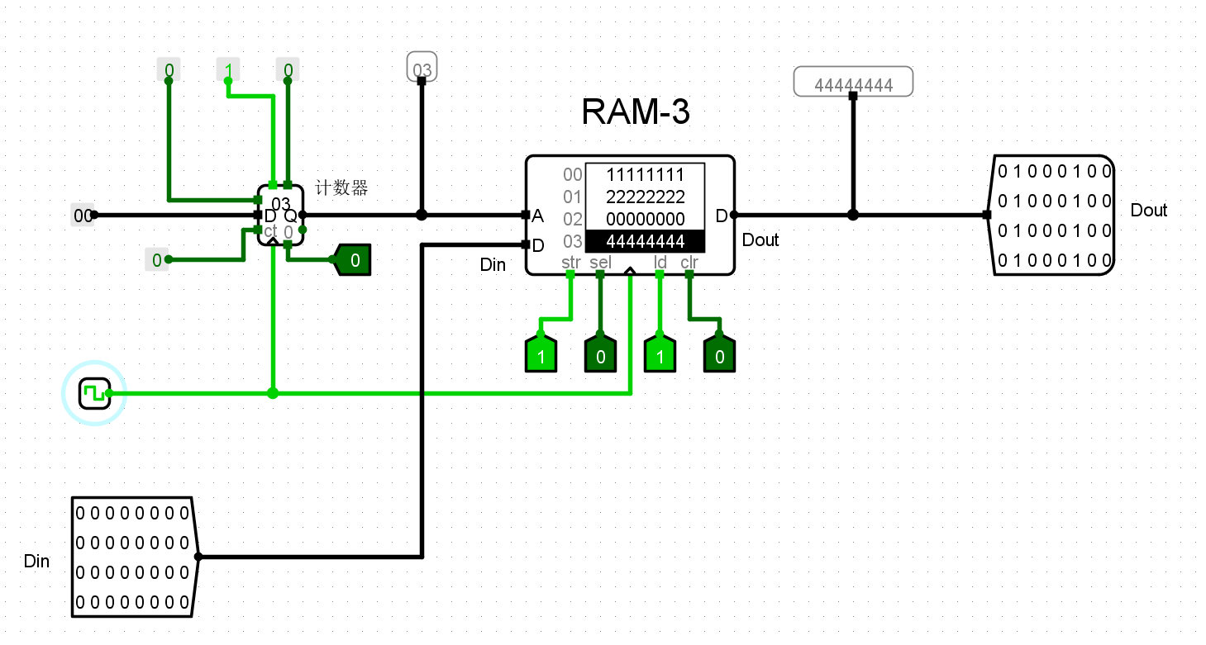
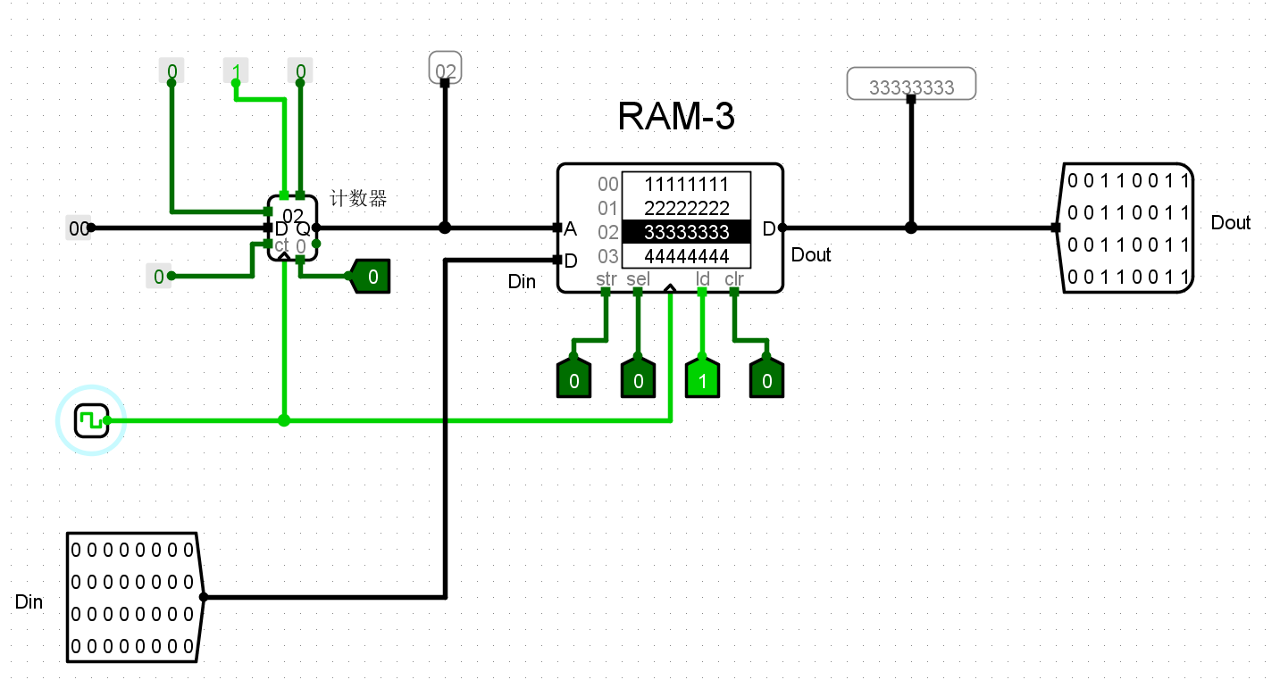
（4）RAM存储器组件-3（分离模式）电路-有时钟，可读可写
第3种工作模式为：分离模式，其输入、输出及控制端如下：
输入：地址A（例如设置为8位），数据Din（例如设置为32位）
输出：数据Dout（例如设置为32位）
控制端：
sel：片选信号；sel=0，RAM工作；sel=1，RAM不工作
ld：输出允许信号；ld=1，RAM工作；ld=0；RAM不工作
clr：清0信号；clr=1，RAM的内容清0；clr=0，RAM内容不清0
str：输入允许信号；str=1，将Din的内容装入地址A的RAM单元；str=0，不装入
clk：时钟
可以使用8位计数器为RAM提供地址，具体电路如下；分离模式的RAM可以进行读写操作；str=1时，为写入操作；str=0时，为读出操作；具体实验步骤与ROM存储器类似

Slide 14
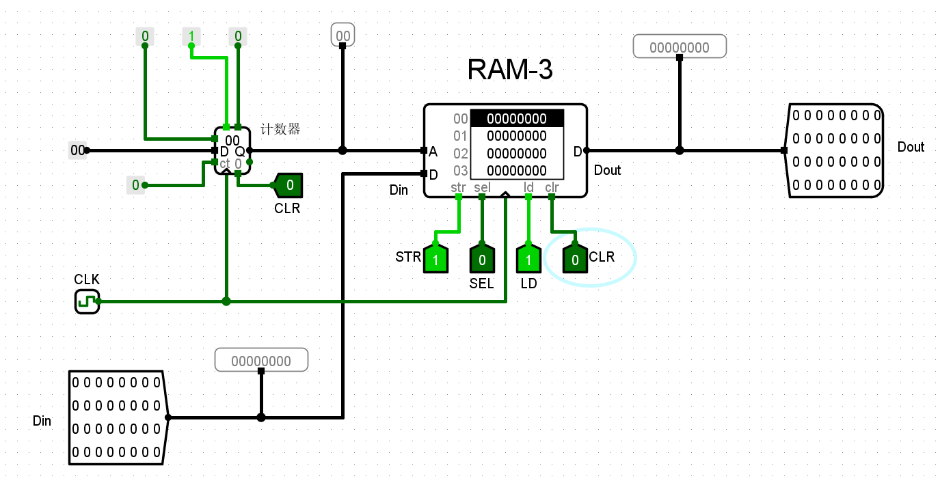
8位地址
32位读出数据
32位写入数据
RAM存储器组件（分离模式）电路

Slide 15
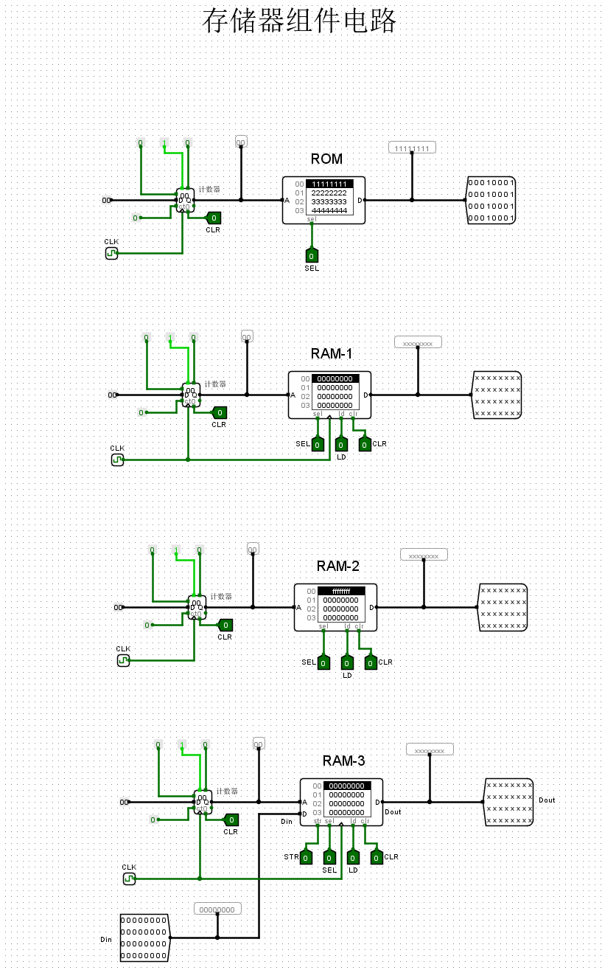
请同学们对上述4种存储器进行读写操作：
ROM存储器
RAM存储器-1（同步模式）
RAM存储器-2（异步模式）
RAM存储器-3（分离模式）
包括：将文本文件中的内容装入到存储器中，将存储器中的内容保存到文本文件中，对ROM、RAM-1、RAM-2进行读操作，对RAM-3进行读写操作

Slide 16
2、MIPS RAM 存储器实验
（1）MIPS RAM 存储器电路
主存通常是按字节进行编址；当存储器的数据宽度为32位时，主存可以按字节访问、按半字访问、按字访问：
按字节访问时，主存的地址为：0、1、2、3、4、5、6、7、8、……；得到的数据为8位（字节）
按半字访问时，主存的地址为：0、2、4、6、8、……；得到的数据为16位（半字）
按字访问时，主存的地址为：0、4、8、……；得到的数据为32位（字）
0
XX XX XX XX
4
XX XX XX XX
8
XX XX XX XX
12
XX XX XX XX
16
XX XX XX XX
20
XX XX XX XX

Slide 17
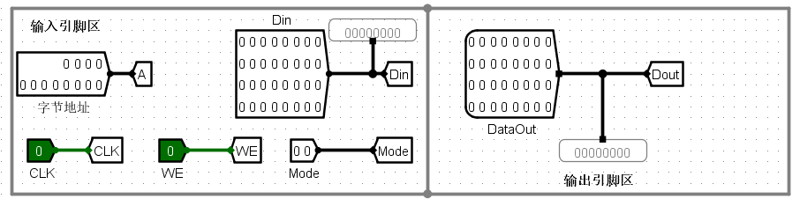
Logisim的存储器数据宽度是固定的，因此需要增加有关辅助电路，才能构成一个MIPS RAM存储器（该存储器将用于采用MIPS指令系统的CPU），使其能满足按字节、半字、字进行访问；本实验的MIPS RAM存储器的容量为4KB
MIPS RAM存储器电路的输入、输出和控制信号：
输入：
A（字节地址）：主存的地址，12位，按字节进行编址
Din：写入数据，32位；如果是写入半字，则放在低16位；如果是写入字节，则放在最低的8位
输出：
Dout： 读出数据，32位；如果是读出半字，则位于低16位；如果是读出字节，则位于最低的8位
控制信号：
WE：读写控制信号；WE=1，写入；WE=0，读出
Mode：访问模式，2位；Mode=01，按字节访问；Mode=10，按半字访问；Mode=00，按字访问
CLK：时钟信号
Mode=01，按字节访问
Mode=10，按半字访问
Mode=00，按字访问
Mode=11，无效访问（存储器不工作）
MIPS RAM存储器电路的输入、输出和控制信号

Slide 18
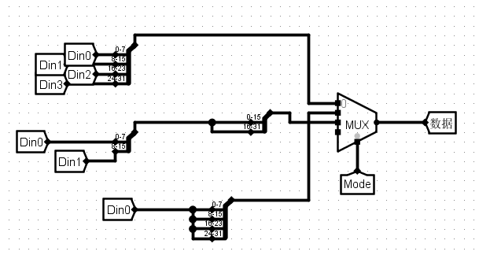
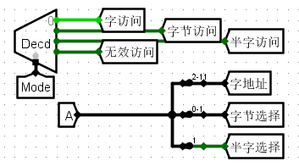

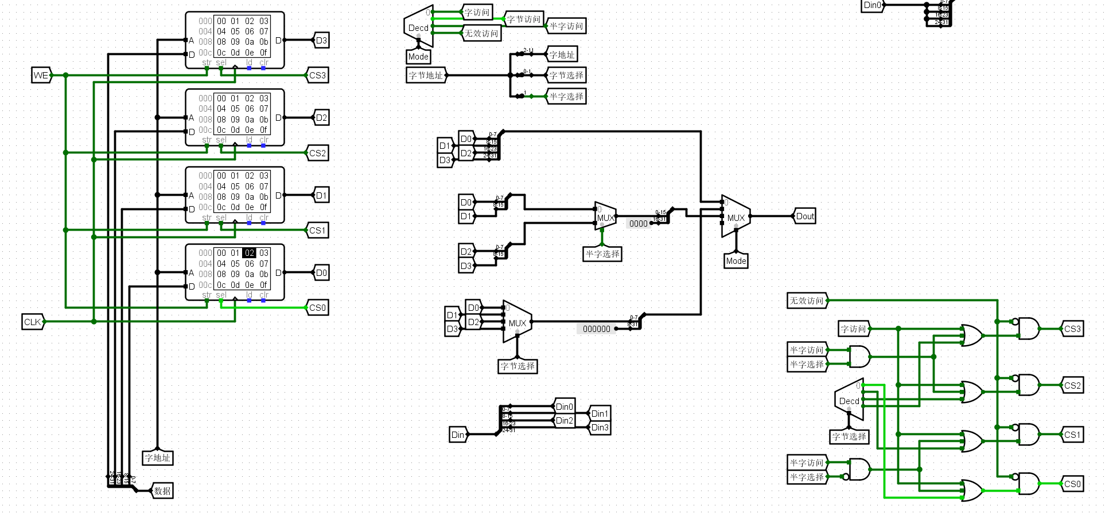
2-4译码器
输入：WE
输入：A（12位）
输入：Mode（2位）
共4KB RAM
输出：Dout（32位）
输入：Mode（2位）
输入：CLK
2-4译码器
输入：Din（32位）
MIPS RAM存储器电路

Slide 19
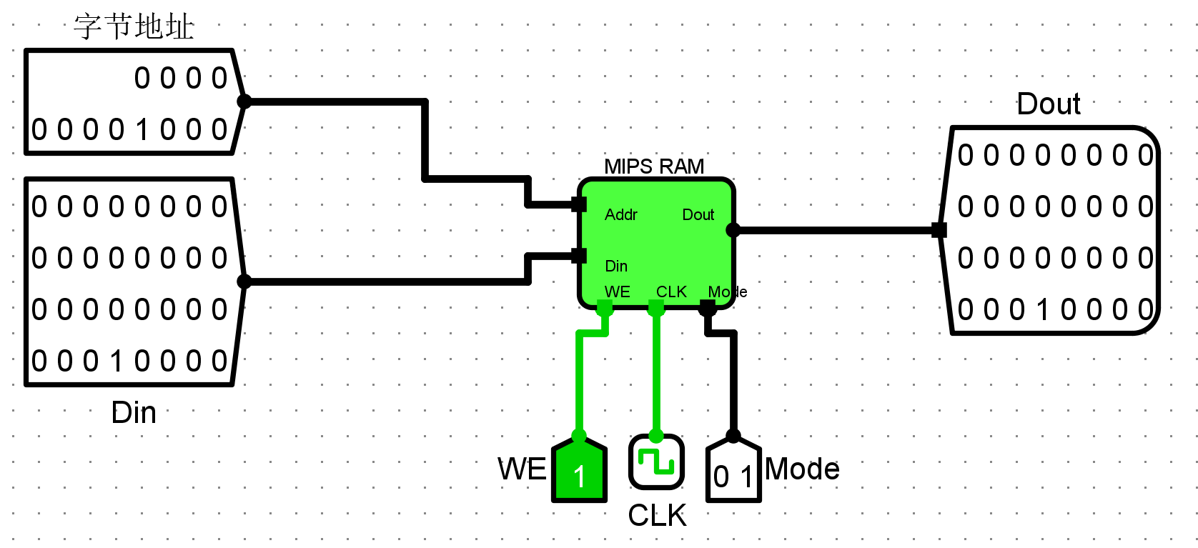
（2）简单的 MIPS RAM 存储器测试电路
将前面的MIPS RAM 存储器电路封装后，再添加一些输入、输出及控制信号，就可以构成一个简单的 MIPS RAM 存储器测试电路：
封装后的MIPS RAM存储器电路
简单的MIPS RAM存储器测试电路

Slide 20
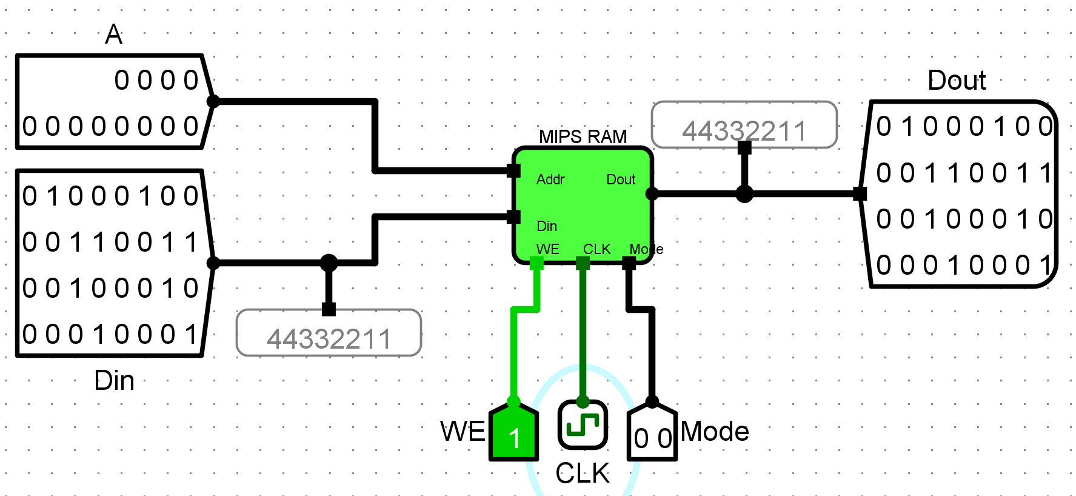
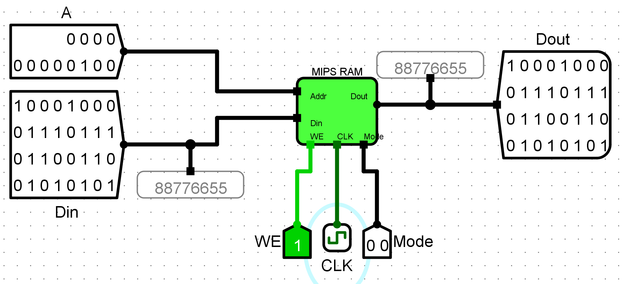
测试步骤：
第1步：将存储单元0～7，分别写入11～88（均为十六进制，下同）
置Mode=00，按字访问；置WE=1，存储器写
置A=0、Din=44332211，按CLK键2次，则写入到0～3单元
置A=4、Din=88776655，按CLK键2次，则写入到4～7单元
3 2 1 0
0
44 33 22 11
4
88 77 66 55
8
xx xx xx xx
12
xx xx xx xx
16
xx xx xx xx
20
xx xx xx xx
A=0，Din=44332211
A=4，Din=88776655

Slide 21
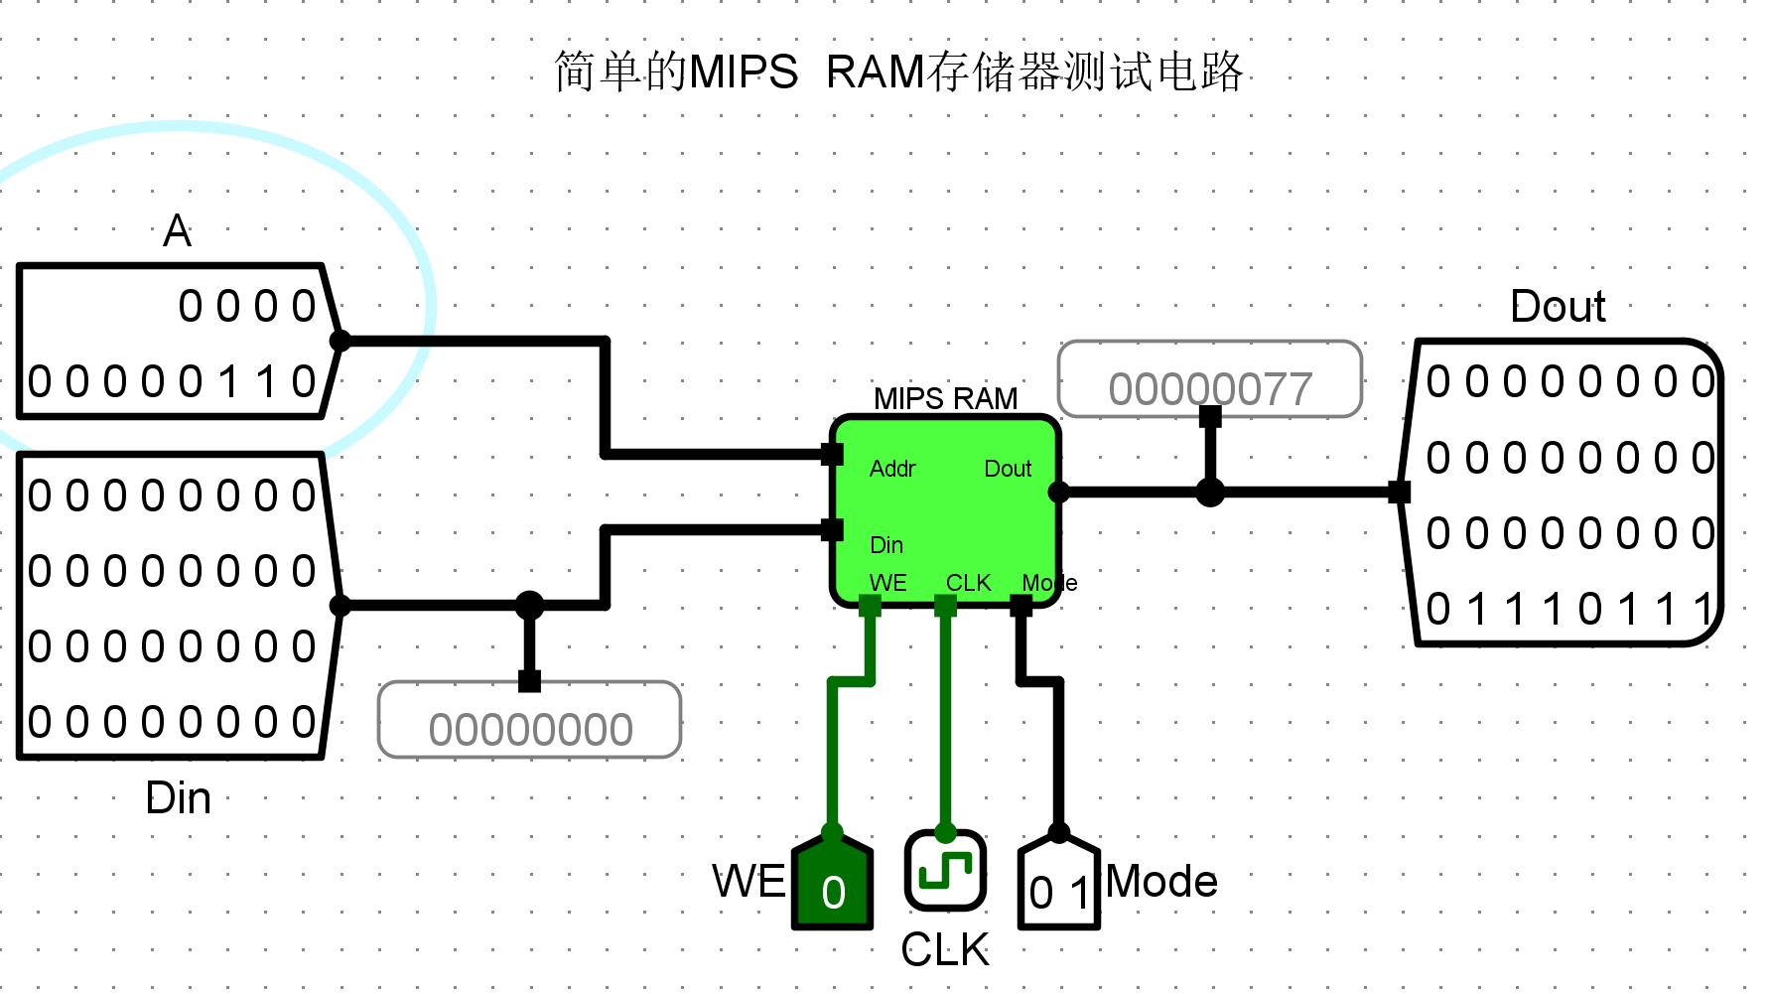
第2步：按字节访问方式读
置Mode=01，按字节访问；置WE=0，存储器读
置A=0，则Dout=00000011=11
置A=1，则Dout=00000022=22
……………………………………………
置A=6，则Dout=00000077=77
置A=7，则Dout=00000088=88
0
44 33 22 11
4
88 77 66 55
8
xx xx xx xx
12
xx xx xx xx
16
xx xx xx xx
20
xx xx xx xx
A=6，Dout=77

Slide 22
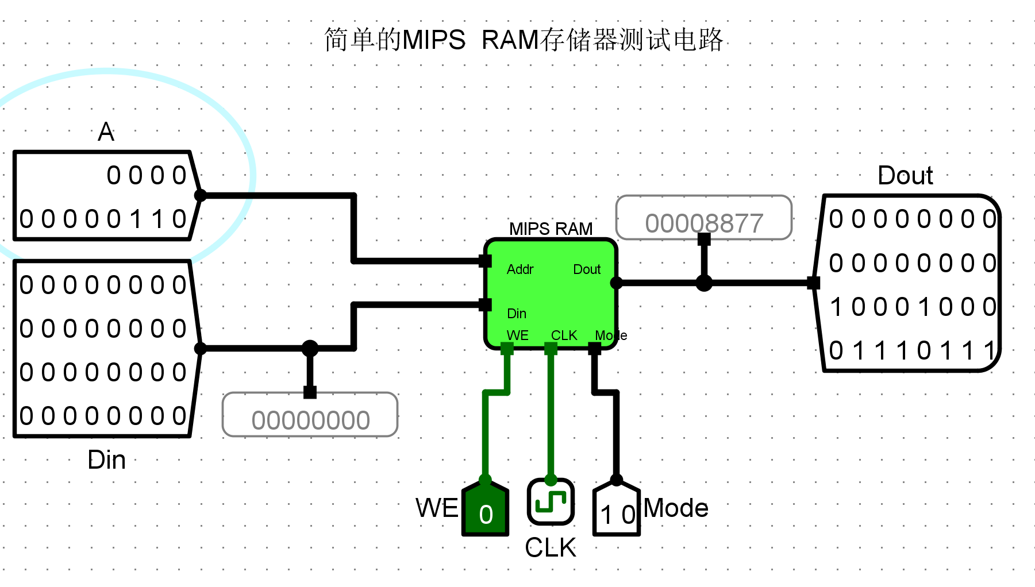
第3步：按半节访问方式读
置Mode=10，按半字访问；置WE=0，存储器读
置A=0，则Dout=00002211=2211
置A=2，则Dout=00004433=4433
置A=4，则Dout=00006655=6655
置A=6，则Dout=00008877=8877
0
44 33 22 11
4
88 77 66 55
8
xx xx xx xx
12
xx xx xx xx
16
xx xx xx xx
20
xx xx xx xx
A=6，Dout=8877

Slide 23

第4步：按字访问方式读
置Mode=00，按字访问；置WE=0，存储器读
置A=0，则Dout=44332211
置A=4，则Dout=88776655
0
44 33 22 11
4
88 77 66 55
8
xx xx xx xx
12
xx xx xx xx
16
xx xx xx xx
20
xx xx xx xx
A=4，Dout=88776655

Slide 24
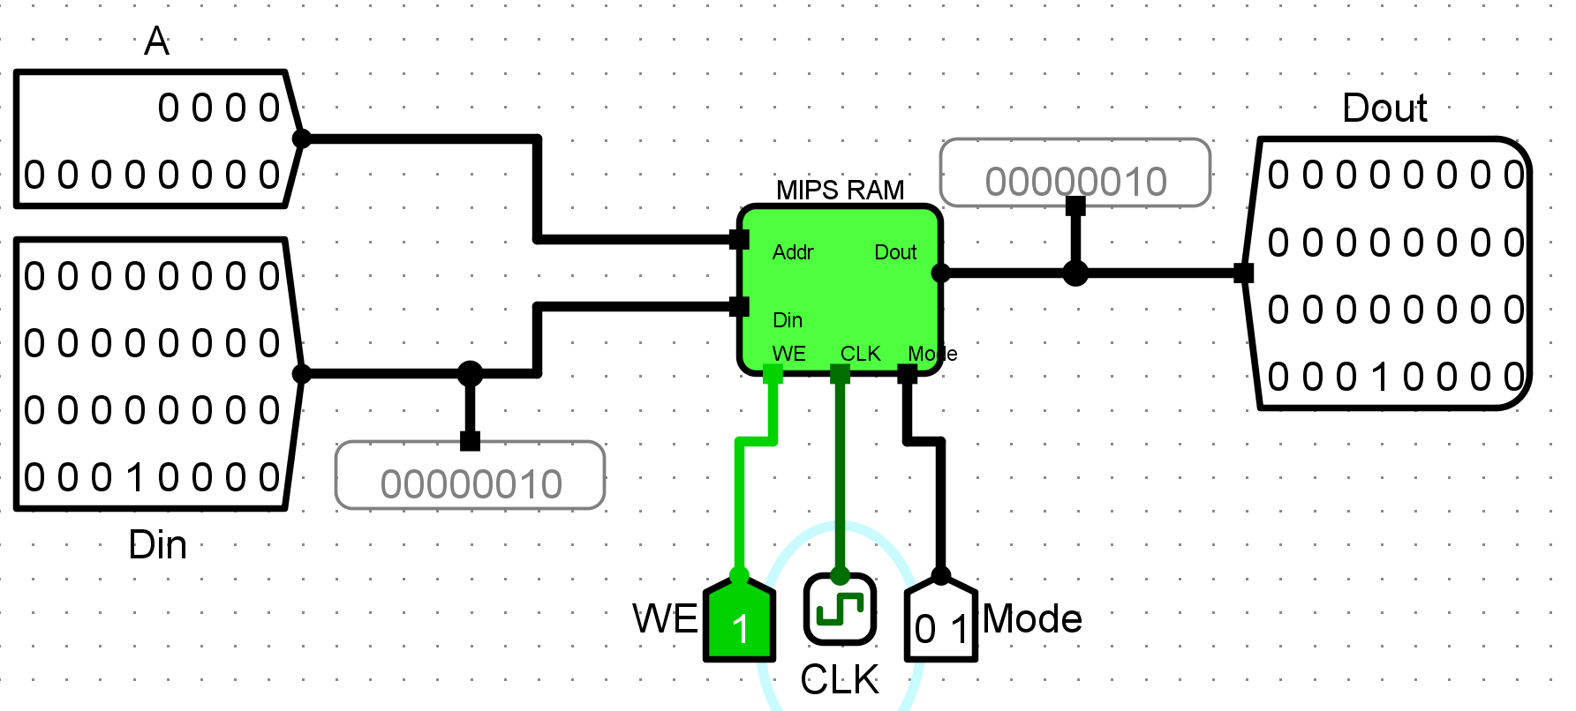
第5步：按字节访问方式写
置Mode=01，按字节访问；置WE=1，存储器写
置A=0、Din=10；按CLK键2次，则将10写入0号单元
置A=1、Din=20；按CLK键2次，则将20写入1号单元
置A=2、Din=30；按CLK键2次，则将30写入2号单元
置A=3、Din=40；按CLK键2次，则将40写入3号单元
置A=4、Din=50；按CLK键2次，则将50写入4号单元
置A=5、Din=60；按CLK键2次，则将60写入5号单元
置A=6、Din=70；按CLK键2次，则将70写入6号单元
置A=7、Din=80；按CLK键2次，则将80写入7号单元
0
44 33 22 11
0
40 30 20 10
4
88 77 66 55
4
80 70 60 50
8
xx xx xx xx
8
xx xx xx xx
12
xx xx xx xx
12
xx xx xx xx
16
xx xx xx xx
16
xx xx xx xx
20
xx xx xx xx
20
xx xx xx xx
0001000
A=0，Din=10

Slide 25

第6步：按半字访问方式写
置Mode=10，按半字访问；置WE=1，存储器写
置A=0、Din=2a1a；按CLK键2次，则将2a1a写入0-1号单元
置A=2、Din=4a3a；按CLK键2次，则将4a3a写入2-3号单元
置A=4、Din=6a5a；按CLK键2次，则将6a5a写入4-5号单元
置A=6、Din=8a7a；按CLK键2次，则将8a7a写入6-7号单元
0
40 30 20 10
0
4a 3a 2a 1a
4
80 70 60 50
4
8a 7a 6a 5a
8
xx xx xx xx
8
xx xx xx xx
12
xx xx xx xx
12
xx xx xx xx
16
xx xx xx xx
16
xx xx xx xx
20
xx xx xx xx
20
xx xx xx xx
10001010 8a
01111010 7a
A=6，Din=8a7a

Slide 26
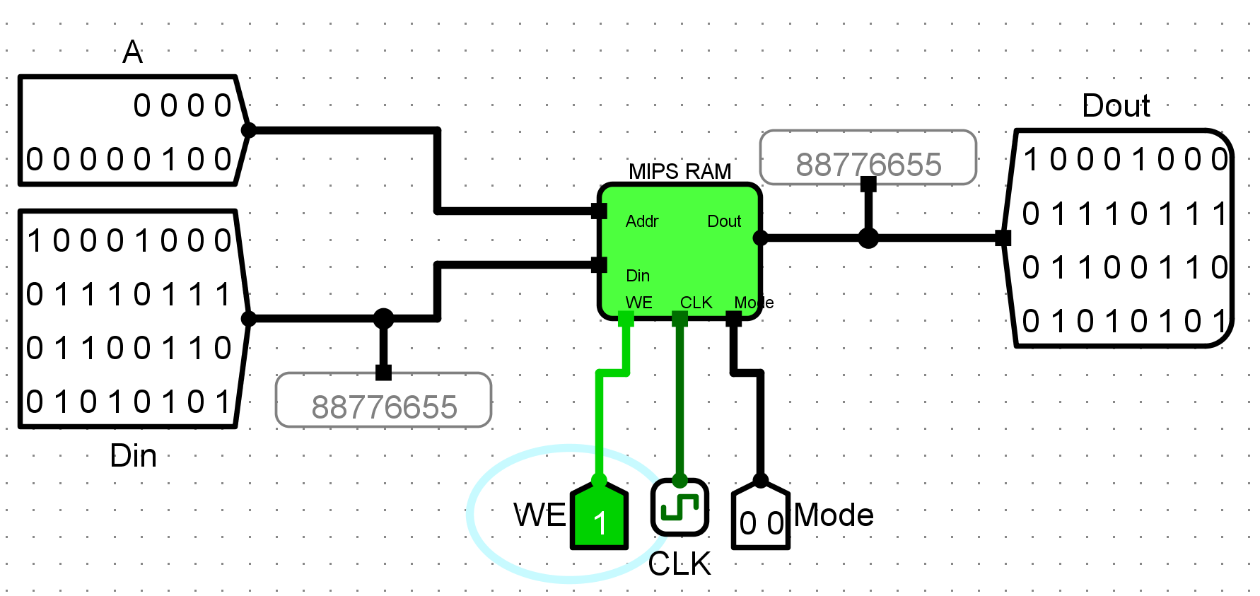
第7步：按字访问方式写
置Mode=00，按字访问；置WE=1，存储器写
置A=0、Din=44332211；按CLK键2次，则将44332211写入0-3号单元
置A=4、Din=88776655；按CLK键2次，则将88776655写入4-7号单元
0
4a 3a 2a 1a
0
44 33 22 11
4
8a 7a 6a 5a
4
88 77 66 55
8
xx xx xx xx
8
xx xx xx xx
12
xx xx xx xx
12
xx xx xx xx
16
xx xx xx xx
16
xx xx xx xx
20
xx xx xx xx
20
xx xx xx xx
A=4，Din=88776655

Slide 27
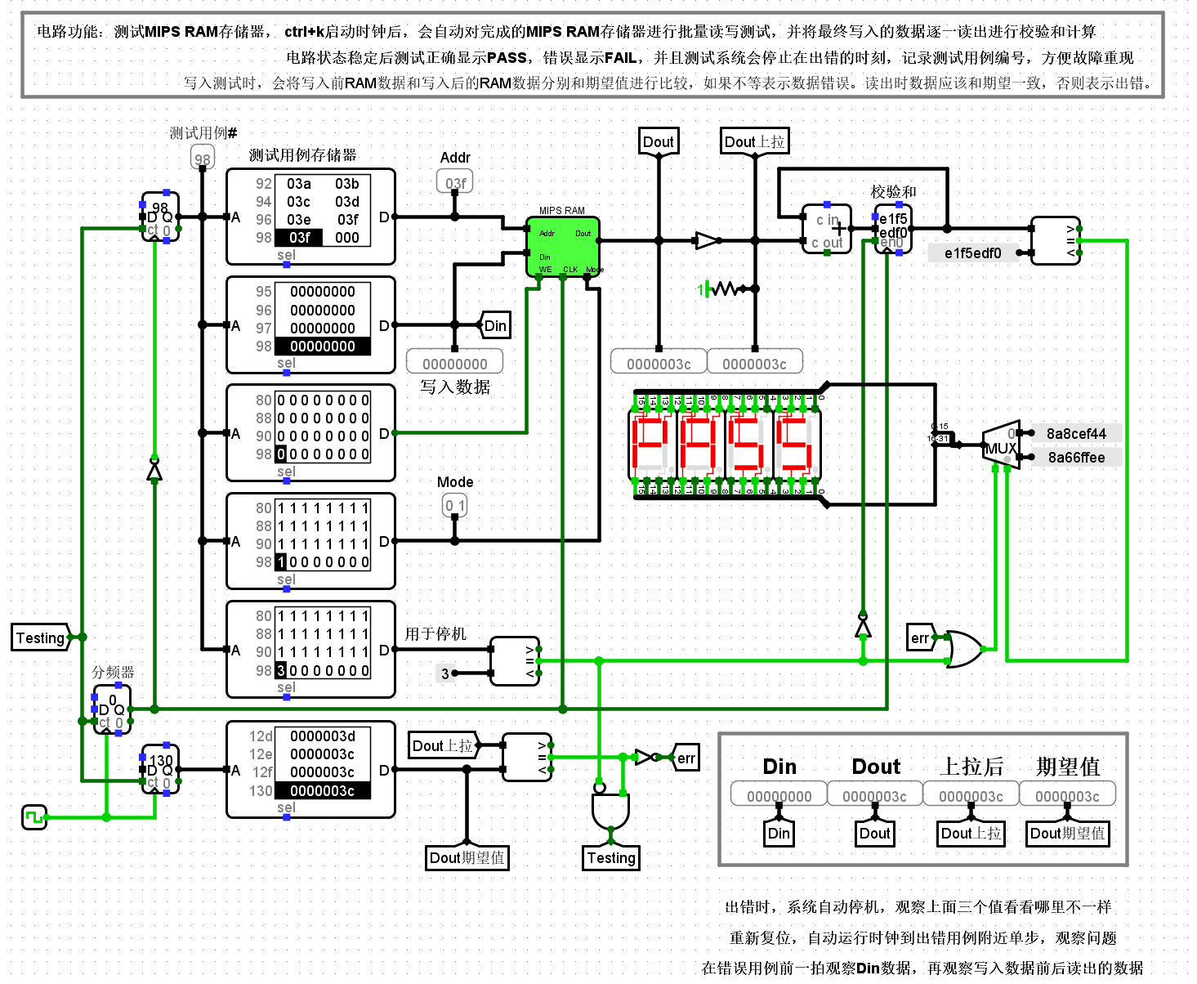
封装后的MIPS RAM电路
（3）复杂的 MIPS RAM 存储器测试电路
先按Ctrl+R，使电路复位
然后按Ctrl+K，启动时钟
如果显示“PASS”，表示测试通过
有兴趣的同学，可以分析该电路的原理！
Pass
Fail
点阵
校验和_百度百科 (baidu.com)
按
字节访问
复杂的MIPS RAM存储器测试电路

Slide 28
请同学们使用“简单的MIPS RAM存储器测试电路”，对MIPS RAM存储器的功能进行测试，包括：
存储器读：
按字节访问
按半字访问
按字访问
存储器写：
按字节访问
按半字访问
按字访问
有兴趣的同学可以分析一下MIPS RAM存储器电路的原理！
请同学们验证“复杂的MIPS RAM存储器测试电路”的功能，有兴趣的同学可以分析一下该测试电路的原理！

Slide 29
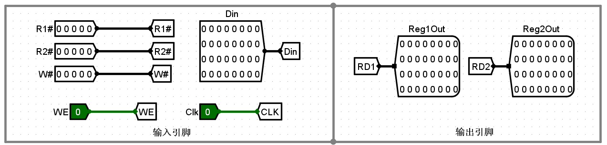
3、MIPS 寄存器文件实验
（1）MIPS 寄存器文件电路
MIPS 寄存器文件（也称寄存器组、寄存器堆；用于采用MIPS指令系统的CPU）电路由32个32位的寄存器构成，寄存器编号为R0～R31；该寄存器文件有2个读出口、1个写入口
MIPS 寄存器文件电路的输入、输出和控制信号为：
输入：
R1#：读出口RD1的寄存器编号（5位）
R2#：读出口RD2的寄存器编号（5位）
W#：写入口Din的寄存器编号（5位）
Din：写入的数据（32位）
输出：
RD1：读出口1的输出（32位）
RD2：读出口2的输出（32位）
控制信号：
WE：读写控制信号；WE=1，写入；WE=0，读出
CLK：时钟信号
MIPS 寄存器文件设计电路的输入、输出和控制信号

Slide 30
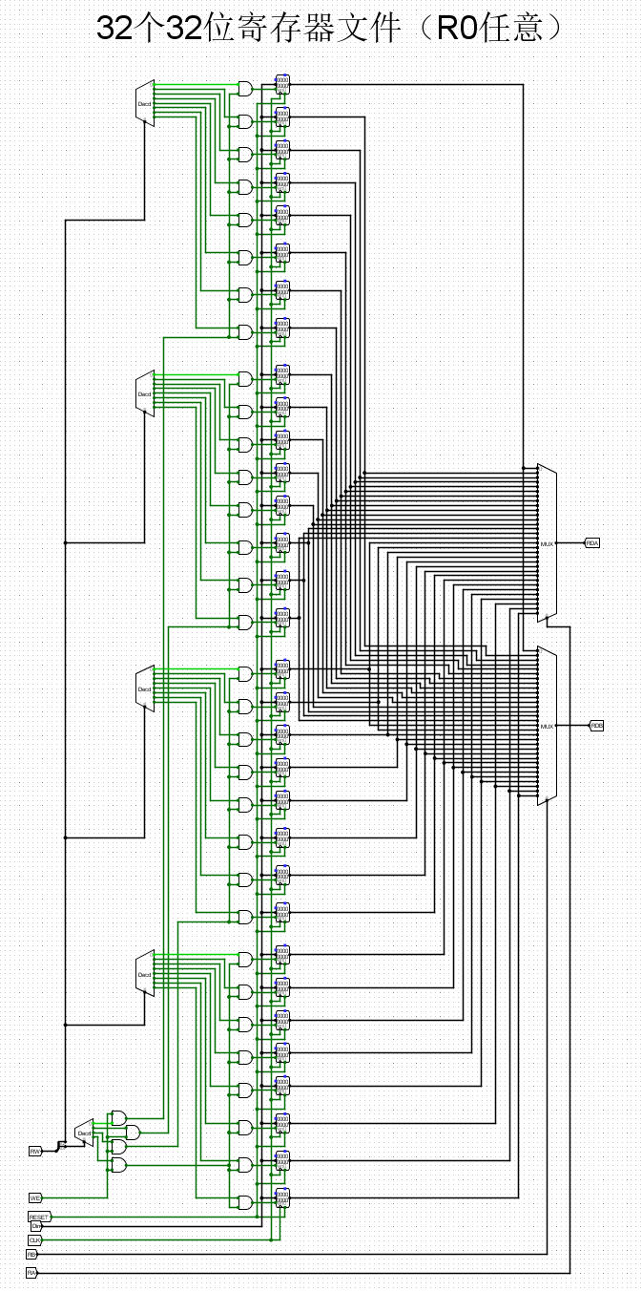

MIPS 寄存器文件电路
MIPS 寄存器文件电路
32位寄存器
共32个
3-8译码器
32选1多路选择器
2-4译码器

Slide 31
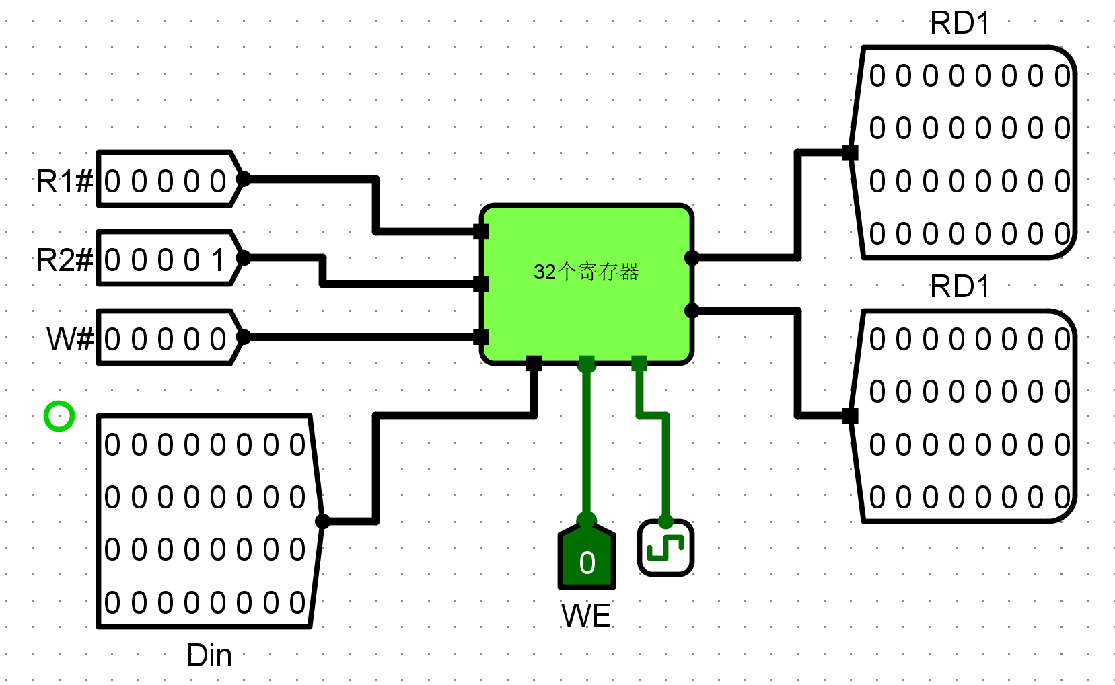
（2）简单的 MIPS 寄存器文件测试电路
将前面的MIPS 寄存器文件电路封装后，再添加一些输入、输出及控制信号，就可以构成一个简单的 MIPS 寄存器文件测试电路：
封装后的MIPS 寄存器文件电路
R1#
R2#
W#
RD1
RD2
Din WE CLK
简单的 MIPS 寄存器文件测试电路

Slide 32
（3）MIPS 寄存器文件电路（R0=0）
在MIPS微处理器中，要求R0恒等于0；通过对前面的MIPS 寄存器文件电路进行修改，可以得到R0=0的MIPS 寄存器文件电路
MIPS 寄存器文件电路（R0=0）的输入、输出和控制信号为：
输入：
R1#：读出口RD1的寄存器编号（5位）
R2#：读出口RD2的寄存器编号（5位）
W#：写入口Din的寄存器编号（5位）
Din：写入的数据（32位）
输出：
RD1：读出口1的输出（32位）
RD2：读出口2的输出（32位）
控制信号：
WE：读写控制信号；WE=1，写入；WE=0，读出
CLK：时钟信号
MIPS 寄存器文件电路（R0=0）的输入、输出和控制信号

Slide 33
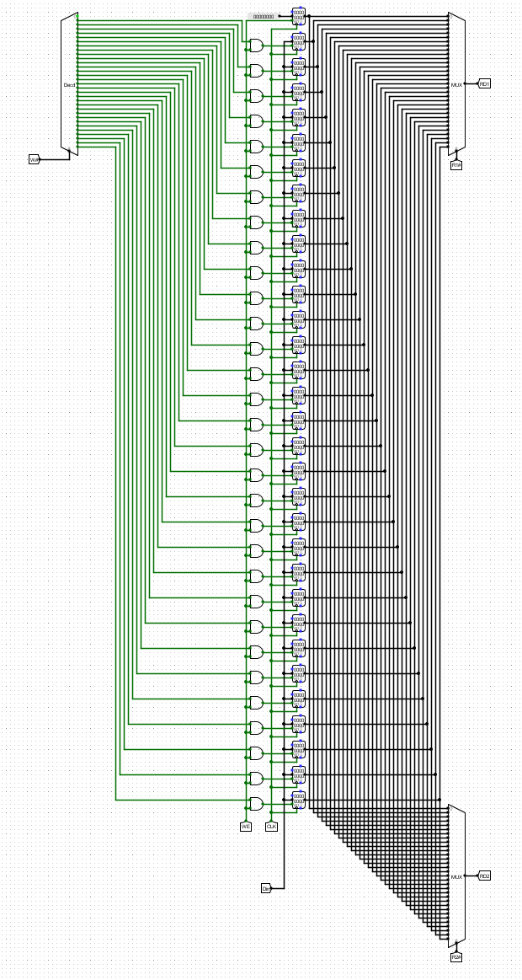
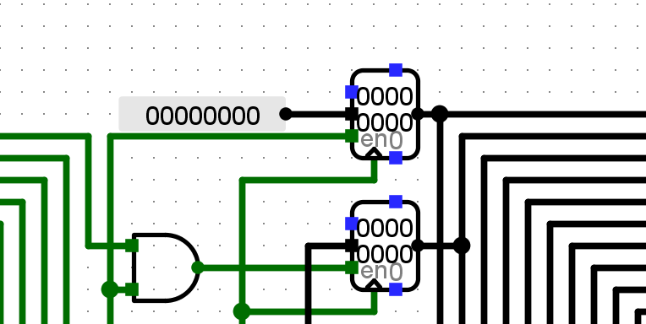
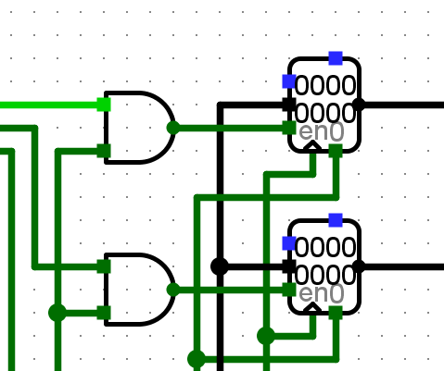
MIPS 寄存器文件电路（R0=0）
R0=0
5-32译码器
R0任意

Slide 34
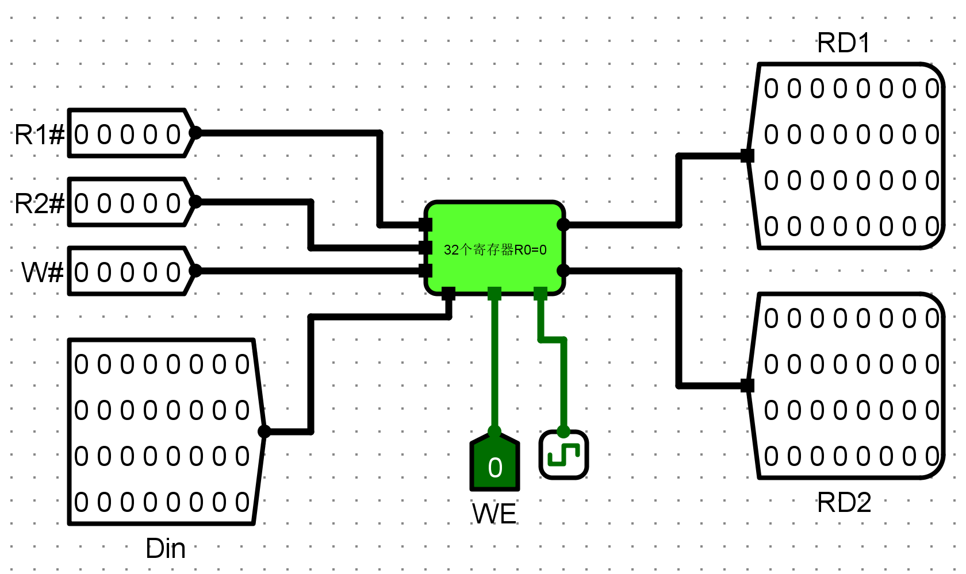
（4）简单的 MIPS 寄存器文件测试电路（R0=0）
将前面的MIPS 寄存器文件电路（R0=0）封装后，再添加一些输入、输出及控制信号，就可以构成一个简单的 MIPS 寄存器文件测试电路（R0=0）：
封装后的MIPS 寄存器文件电路（R0=0）
简单的 MIPS 寄存器文件测试电路（R0=0）

Slide 35
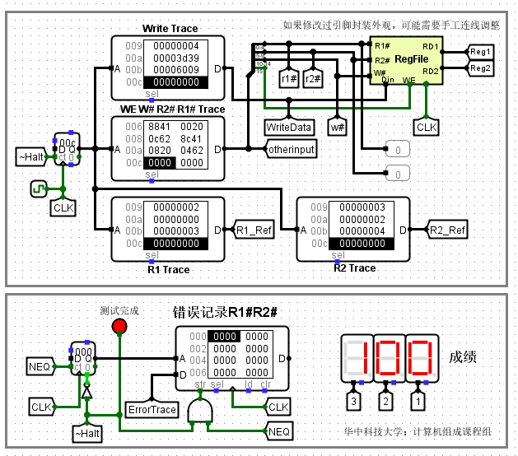
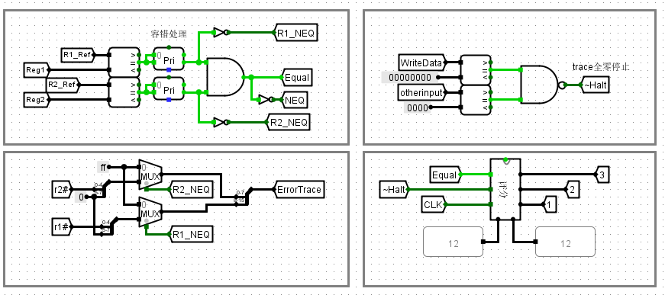
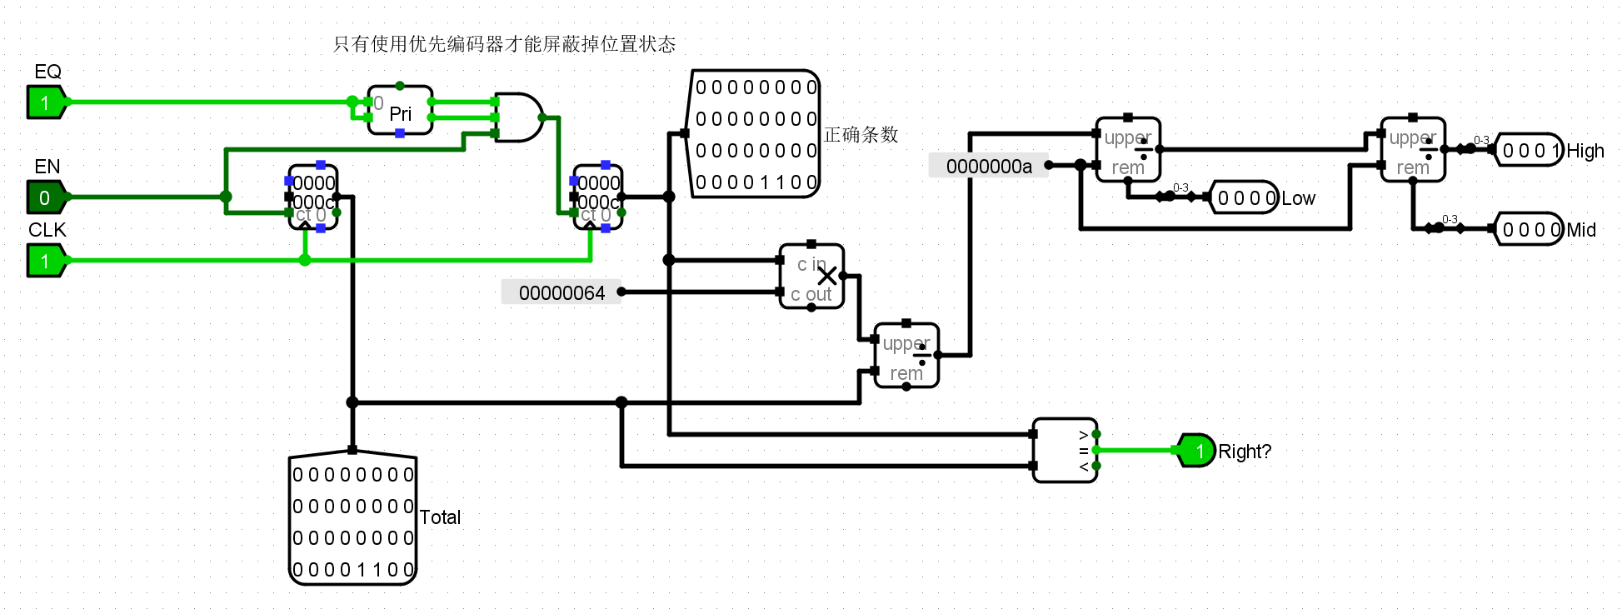
（5）复杂的 MIPS 寄存器文件测试电路（R0=0）
先按Ctrl+R，使电路复位；然后按Ctrl+K，启动时钟；如果显示“100”，表示测试通过
有兴趣的同学，可以分析该电路的原理！
封装后的MIPS 寄存器文件电路（R0=0）
评分逻辑
复杂的 MIPS 寄存器文件测试电路（R0=0）

Slide 36
请同学们使用“简单的MIPS 寄存器文件测试电路”，对MIPS 寄存器文件电路的功能进行测试，包括：
向不同的寄存器中写入内容
分别从两个不同的端口读出不同的寄存器中的内容
请同学们使用“简单的MIPS 寄存器文件测试电路（R0=0）”，对MIPS 寄存器文件电路（R0=0）的功能进行测试，包括：
向不同的寄存器中写入内容
分别从两个不同的端口读出不同的寄存器中的内容
验证R0是否恒等于0？
请同学们验证“复杂的MIPS 寄存器文件测试电路（R0=0）”的功能
有兴趣的同学可以分析一下这3个电路的原理：
MIPS 寄存器文件电路
MIPS 寄存器文件电路（R0=0）
复杂的MIPS 寄存器文件测试电路（R0=0）

Slide 37
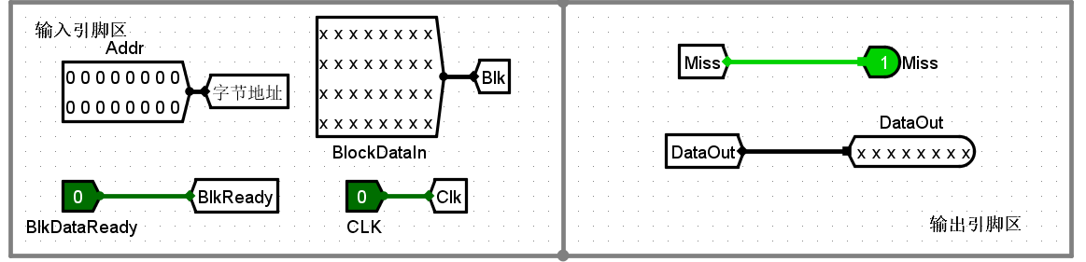
4、cache实验
（1）直接相联映射方式 cache 电路
直接相联映射方式：主存地址 = 区地址（tag）+ 行索引（index）+ 块内偏移（offset）
假设主存地址=16位；其中，区地址=11位，行索引=3位，块内偏移=2位；即cache有8行（2³=8），每行存放4个字节（2²=4）
直接相联映射方式 cache 电路的输入和输出：
输入：
主存地址（Addr，字节地址）：16位
装入cache的数据块（Blk）：因为cache每行存放4个字节，因此数据块大小=32位
数据块准备好信号（BlkReady，1位）
时钟信号（CLK）
输出：
从cache中得到的数据（DataOut）：1个字节，8位
是否命中（Miss）：Miss=1，缺失；Miss=0，命中
直接相联映射方式 cache 电路的输入和输出

Slide 38
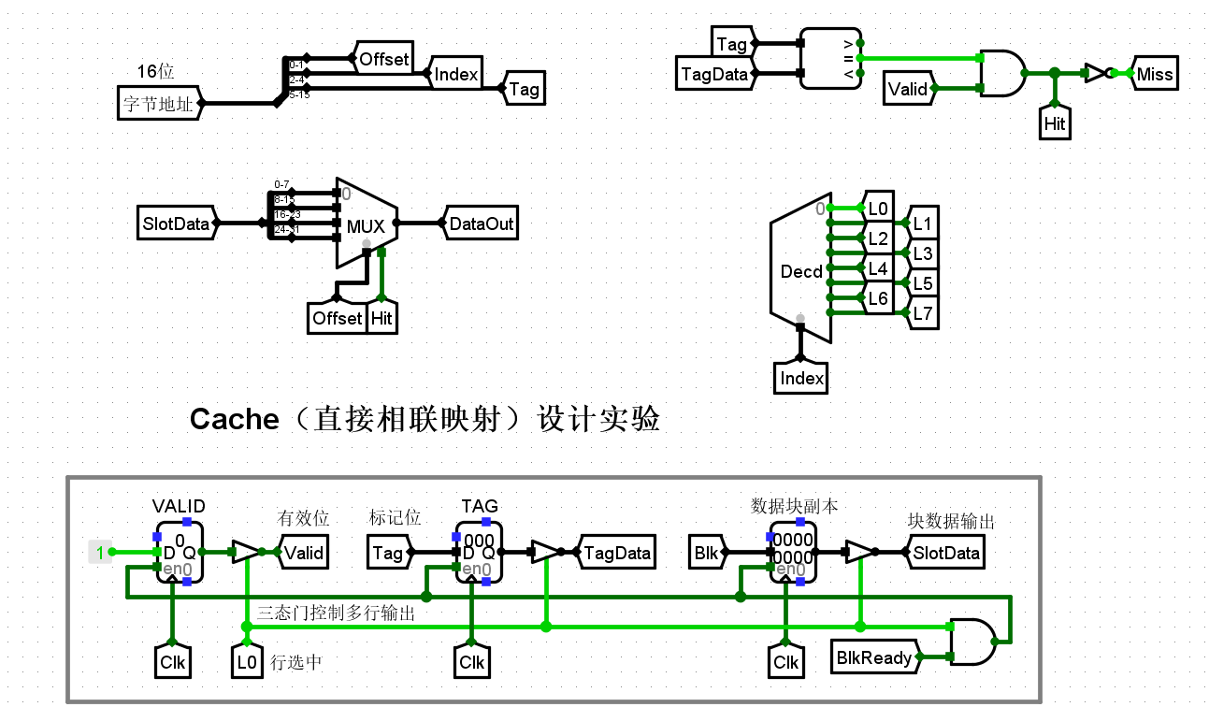
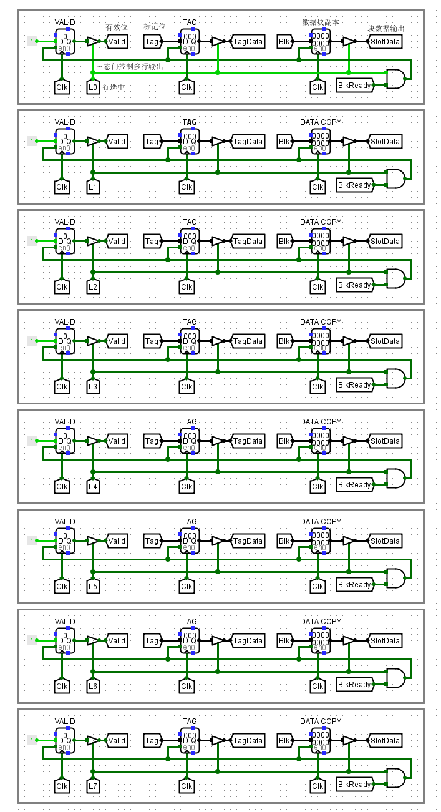
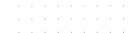
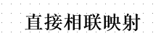
直接相联映射方式 cache 电路
第0行cache
第1行cache
第2行cache
第3行cache
第4行cache
第5行cache
第6行cache
第0行cache
第7行cache
1位寄存器
存放有效位
11位寄存器
存放区地址
（cache块地址）
32位寄存器
存放数据块副本

Slide 39
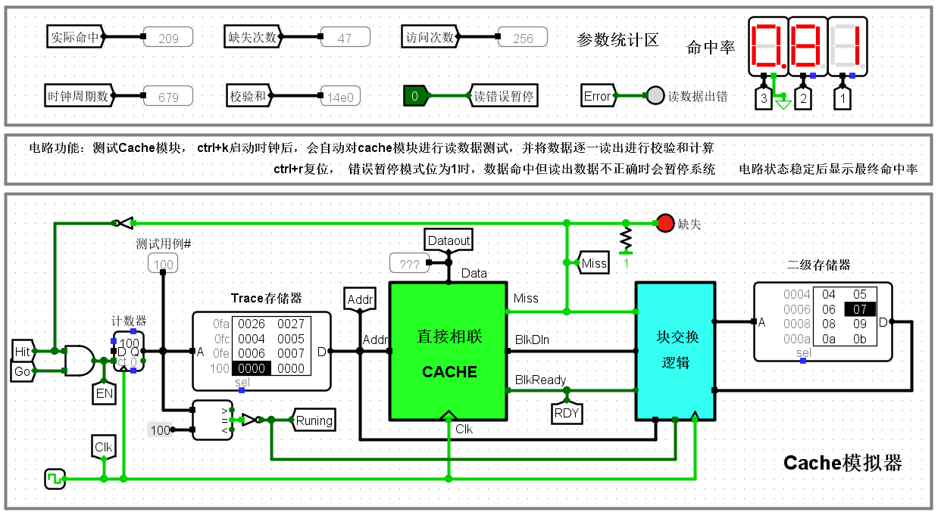
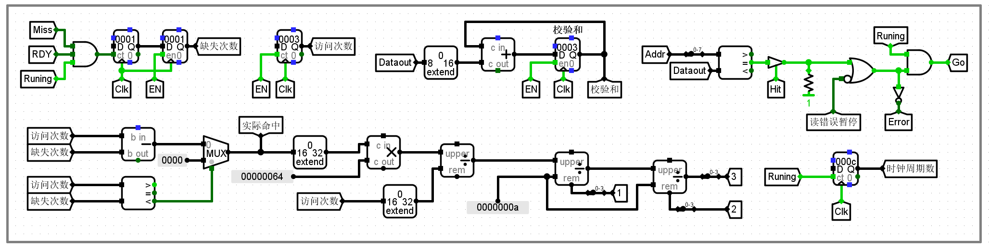
（2）直接相联映射方式 cache 测试电路
先按Ctrl+R，使电路复位；然后按Ctrl+K，启动时钟；等到命中率数字不变，表示表示测试完成
缓冲二级存储器与cache交换的数据块解决速度差问题
具体电路见下一页

Slide 40
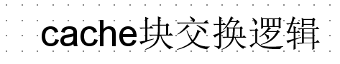
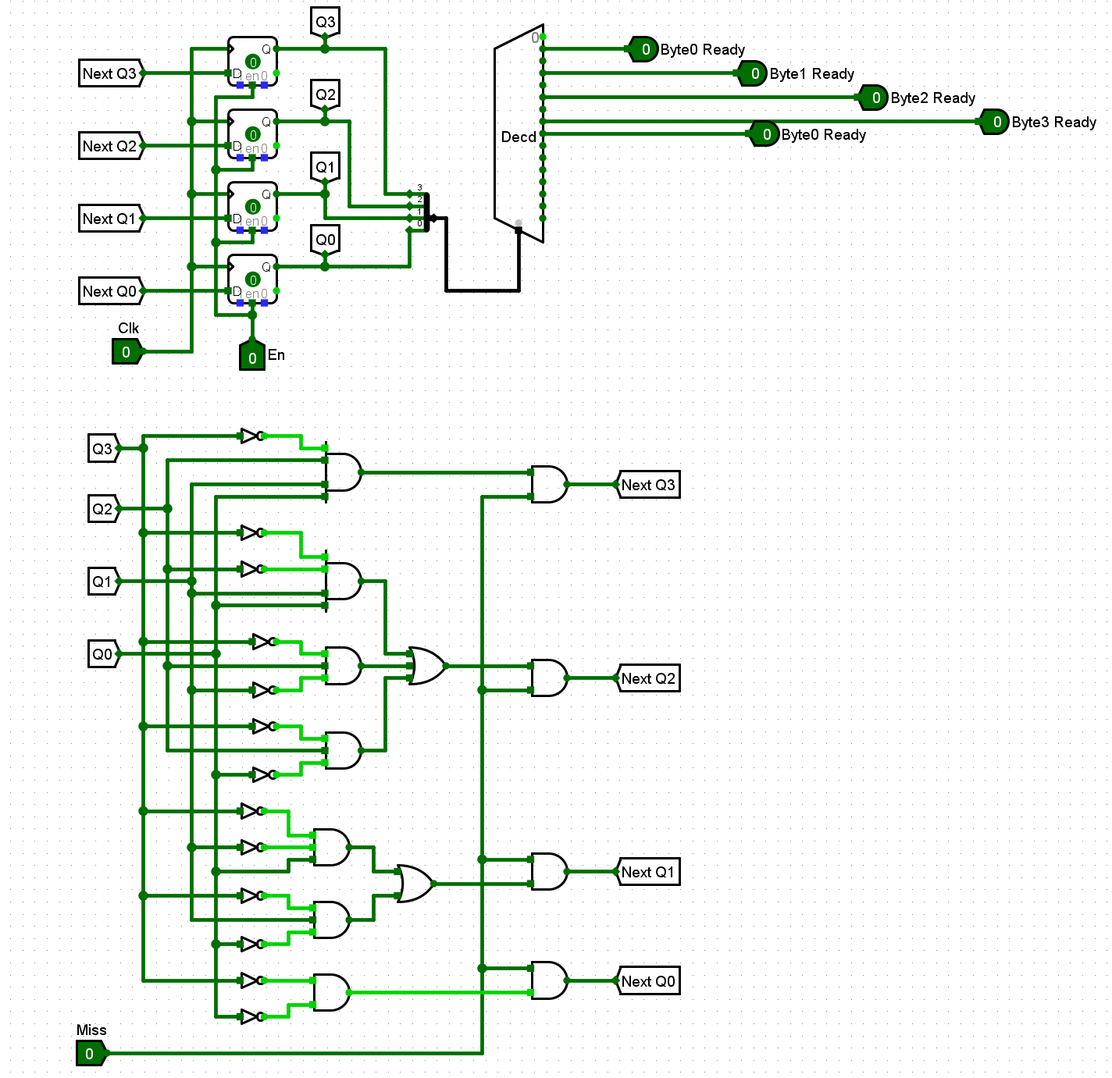

cache块交换逻辑
cache块交换状态机

Slide 41
（3）全相联映射方式 cache 电路
全相联映射方式：主存地址 = 区地址（tag）+ 块内偏移（offset）
假设主存地址=16位；其中，区地址=14位，块内偏移=2位
cache有8行，每行存放4个字节（2²=4）
全相联映射方式 cache 电路的输入和输出：
输入：
主存地址（Addr，字节地址）：16位
装入cache的数据块（Blk）：因为cache每行存放4个字节，因此数据块大小=32位
数据块准备好信号（BlkReady，1位）
时钟信号（CLK）
输出：
从cache中得到的数据（DataOut）：1个字节，8位
是否命中（Miss）：Miss=1，缺失；Miss=0，命中
全相联映射方式 cache 电路的输入和输出

Slide 42


全相联映射方式 cache 电路
第0行cache
第1行cache
第2行cache
第3行cache
第4行cache
第0行cache
第5行cache
第6行cache
第7行cache
1位寄存器
存放有效位
14位寄存器
存放高位tag标记
16位计数器
用于LRU替换算法的计数
32位寄存器
存放数据块副本

Slide 43



全相联映射方式 cache 电路

Slide 44

（4）全相联映射方式 cache 测试电路
先按Ctrl+R，使电路复位；然后按Ctrl+K，启动时钟；等到命中率数字不变，表示表示测试完成

Slide 45
（5）二路组相联映射方式 cache 电路
二路组相联映射方式：主存地址 = 区地址（tag）+ 组索引（index）+ 块内偏移（offset）
假设主存地址=16位；其中，区地址=12位，组索引=2位，块内偏移=2位；即cache有4组（2²=4）、每组2行
cache共有8行（分为4个组、每组2行），每行存放4个字节（2²=4）
二路组相联映射方式 cache 电路的输入和输出：
输入：
主存地址（Addr，字节地址）：16位
装入cache的数据块（Blk）：因为cache每行存放4个字节，因此数据块大小=32位
数据块准备好信号（BlkReady，1位）
时钟信号（CLK）
输出：
从cache中得到的数据（DataOut）：1个字节，8位
是否命中（Miss）：Miss=1，缺失；Miss=0，命中
二路组相联映射方式 cache 电路的输入和输出

Slide 46



2路组相联映射方式cache电路
第0组cache
第0行cache
第1行cache
第1组cache
第0行cache
第1行cache
第0组cache
第0行cache
第2组cache
第0行cache
第1行cache
第3组cache
第0行cache
1位寄存器
存放有效位
12位寄存器
存放区地址
16位计数器
用于LRU替换算法的计数
32位寄存器
存放数据块副本
第1行cache

Slide 47

（6）二路组相联映射方式 cache 测试电路
先按Ctrl+R，使电路复位；然后按Ctrl+K，启动时钟；等到命中率数字不变，表示表示测试完成

Slide 48
（7）四路组相联映射方式 cache 电路
四路组相联映射方式：主存地址 = 区地址（tag）+ 组索引（index）+ 块内偏移（offset）
假设主存地址=16位；其中，区地址=13位，组索引=1位，块内偏移=2位；即cache有2组（2¹=2）、每组4行
cache共有8行（分为2个组、每组4行），每行存放4个字节（2²=4）
四路组相联映射方式 cache 电路的输入和输出：
输入：
主存地址（Addr，字节地址）：16位
装入cache的数据块（Blk）：因为cache每行存放4个字节，因此数据块大小=32位
数据块准备好信号（BlkReady，1位）
时钟信号（CLK）
输出：
从cache中得到的数据（DataOut）：1个字节，8位
是否命中（Miss）：Miss=1，缺失；Miss=0，命中
四路组相联映射方式 cache 电路的输入和输出

Slide 49

4路组相联映射方式 cache 电路
第0行cache
第1行cache
第0组cache
第2行cache
第3行cache
第0行cache
第1行cache
第1组cache
第0组cache
第2行cache
第0行cache
第3行cache
1位寄存器
存放有效位
13位寄存器
存放区地址
16位计数器
用于LRU替换算法的计数
32位寄存器
存放数据块副本

Slide 50


4路组相联映射方式 cache 电路

Slide 51

（8）四路组相联映射方式 cache 测试电路
先按Ctrl+R，使电路复位；然后按Ctrl+K，启动时钟；等到命中率数字不变，表示表示测试完成
命中率
直接相联映射：0.81
全相联映射：0.96
2路组相联映射：0.92
4路组相联映射：0.94

Slide 52
请同学们分别对上述4个cache电路进行测试，并分析4个cache电路的命中率与映射方式的关系：
直接相联映射方式
全相联映射方式
二路组相联映射方式
四路组相联映射方式
有兴趣的同学可以分析一下这8个电路的原理：
直接相联映射方式 cache 电路
直接相联映射方式 cache 测试电路
全相联映射方式 cache 电路
全相联映射方式 cache 测试电路
二路组相联映射方式 cache 电路
二路组相联映射方式 cache 测试电路
四路组相联映射方式 cache 电路
四路组相联映射方式 cache 测试电路
命中率
直接相联映射：0.81
全相联映射：0.96
2路组相联映射：0.92
4路组相联映射：0.94

Slide 53
二、设计实验

Slide 54

1、存储器扩展设计实验
（1）存储器扩展电路（需要同学们设计）
汉字的区位码为14位（区号7位、位号7位）；采用16x16点阵显示汉字，即显示一个汉字需要256位二进制数（16x16=256）；因此可以用一个地址长度为14位、数据宽度为256位的ROM存储器存放汉字的点阵码，即ROM存储器的容量为16Kx256位（2¹⁴=16K）
但是Logisim中存储器的数据宽度最大值为32位，因此需要进行存储器的扩展
现要求使用4片4KBx32位ROM、7片16KBx32位ROM，扩展成容量为16Kx256位的ROM存储器，请同学们设计该存储器扩展电路
存储器扩展电路的输入和输出：
输入：汉字的区号和位号，经过计算后得到存储器的地址A，14位
输出：汉字的16x16点阵码，即存储器的数据D，128位
存储器扩展电路的输入和输出

Slide 55
存储器扩展电路设计思路：
现有4片4KBx32位ROM存储器、7片16KBx32位ROM存储器
要求扩展成容量为16Kx256位的ROM存储器
因此需要进行字、位扩展
先将4片4KBx32位ROM存储器，通过字扩展方式（需要1个2-4译码器），扩展成16KBx32位的ROM
再将7片16KBx32位ROM存储器，以及上述字扩展后的16KBx32位的ROM，通过位扩展方式，得到16Kx256位的ROM存储器
存储器的地址A（14位）为区位码经过相关的电路计算后的值（该电路已经有！）
存储器的输出（128位）分为8个32位：D0、D1、D2、D3、D4、D5、D6、D7

Slide 56


存储器地址A =（区号-1）x 5EH + （位号-1） =（区号-1）x 94 + （位号-1）
例如：区号=2，位号=3，A=（2-1）x 94 + （3-1） = 96

Slide 57

（2）存储器扩展测试电路（已有，不需要同学们设计）
该测试电路的ROM存储器中存放汉字的国标码，即ROM的输出是国标码
国标码加5F60H后得到区位码，即加法器的输出是区位码
区位码分别送存储器扩展电路和参考字库电路，其输出送点阵显示
右下角为检验电路，如果存储器扩展电路不正确，则R2≠R2_S，红灯亮
通过向ROM中装入其他的汉字国标码，可以显示其他的汉字
封装后的存储器扩展电路放在这里！
加法器
ROM存储器
参考字库电路
存储器扩展测试电路
检验电路

Slide 58

（3）参考字库电路（已有，不需要同学们设计）
参考字库电路

Slide 59

请同学们将前面设计好的存储器扩展电路进行封装，封装后的电路输入输出如下：
然后将封装后的存储器扩展电路放到存储器测试电路中
置CLR=0，按Ctrl+K，则启动时钟
此时，上下两个点阵中将显示汉字
如果存储器扩展电路正确，则两个点阵显示的汉字一样
置CLR=1，则停止显示汉字；再置CLR=0，则重新显示汉字
请同学们通过修改ROM中的内容，显示其他的汉字！
封装后的存储器扩展电路放在这里！
区号
位号
D0
D1
D2
D3
D4
D5
D6
D7
CLR

Slide 60

2、寄存器文件设计实验
（1）寄存器文件电路（4个寄存器）（需要同学们设计）
请同学们参考前面的 MIPS 寄存器文件电路，设计拥有4个32位寄存器的寄存器文件电路，该寄存器文件电路有2个读出口、1个写入口
寄存器文件电路（4个寄存器）的输入、输出和控制信号为：
输入：
R1#：读出口RD1的寄存器编号（2位）
R2#：读出口RD2的寄存器编号（2位）
W#：写入口Din的寄存器编号（2位）
Din：写入的数据（32位）
输出：
RD1：读出口1的输出（32位）
RD2：读出口2的输出（32位）
控制信号：
WE：读写控制信号；WE=1，写入；WE=0，读出
CLK：时钟信号

Slide 61


Slide 62
请同学们参考前面的 MIPS 寄存器文件测试电路，设计一个测试电路
然后，对设计好的寄存器文件电路（4个寄存器）的功能进行测试，包括：
向不同的寄存器中写入内容
分别从两个不同的端口读出不同的寄存器中的内容

Slide 63

（2）寄存器文件电路（4个寄存器，R0=0）（需要同学们设计）
请同学们参考前面的 MIPS 寄存器文件电路（R0=0），设计拥有4个32位寄存器的寄存器文件电路，该寄存器文件电路有2个读出口、1个写入口，要求R0恒等于0
寄存器文件电路（4个寄存器，R0=0）的输入、输出和控制信号为：
输入：
R1#：读出口RD1的寄存器编号（2位）
R2#：读出口RD2的寄存器编号（2位）
W#：写入口Din的寄存器编号（2位）
Din：写入的数据（32位）
输出：
RD1：读出口1的输出（32位）
RD2：读出口2的输出（32位）
控制信号：
WE：读写控制信号；WE=1，写入；WE=0，读出
CLK：时钟信号

Slide 64


Slide 65
请同学们参考前面的 MIPS 寄存器文件测试电路，设计一个测试电路
然后，对设计好的寄存器文件电路（4个寄存器，R0=0）的功能进行测试，包括：
向不同的寄存器中写入内容
分别从两个不同的端口读出不同的寄存器中的内容
验证R0是否恒等于0？

Slide 66
Thanks

